Slide 1

эффективная информационная система поддержки построения индивидуальной стратегии развития и формирования персонального профиля компетенций обучающегося
«ОБРАЗОВАТЕЛЬНЫЙ
НАВИГАТОР ШКОЛЬНИКА»

Slide 2
«Образовательный навигатор школьника» ориентиры:
Федеральный закон N 273-ФЗ
«Об образовании в Российской Федерации»
свобода выбора получения образования согласно склонностям и потребностям человека;
создание условий для самореализации каждого человека;
свободное развитие его способностей, включая предоставление права выбора форм получения образования, форм обучения, организации, осуществляющей образовательную деятельность, направленности образования в пределах, предоставленных системой образования
edunavi.online

Slide 3
«Образовательный навигатор школьника»
ориентиры:
Государственная программа «Цифровая экономика Российской Федерации» Направление: Кадры и образование
В образовательный процесс внедрены персональные траектории обучения, позволяющие обучаемым выбирать индивидуально способы (формальные, неформальные, информальные) формирования базовых компетенций цифровой экономики, требуемых для соответствующего уровня образования
В образовательных организациях созданы условия для реализации обучающимися персональных образовательных маршрутов, для формирования базовых компетенций цифровой экономики
edunavi.online

Slide 4
«Образовательный навигатор школьника»
ориентиры:
«Кружковое движение»
Национальной технологической инициативы
…создан механизм накопления и анализа данных о достижениях участников "кружкового движения", появились цифровые сервисы, позволяющие ….осуществлять навигацию среди площадок и мероприятий "кружкового движения" и составлять собственную траекторию…
…цифровая платформа по управлению талантами становится ключевым инструментом системы общего и дополнительного образования…
…создание цифровых инструментов
для работы с талантами…
edunavi.online

Slide 5
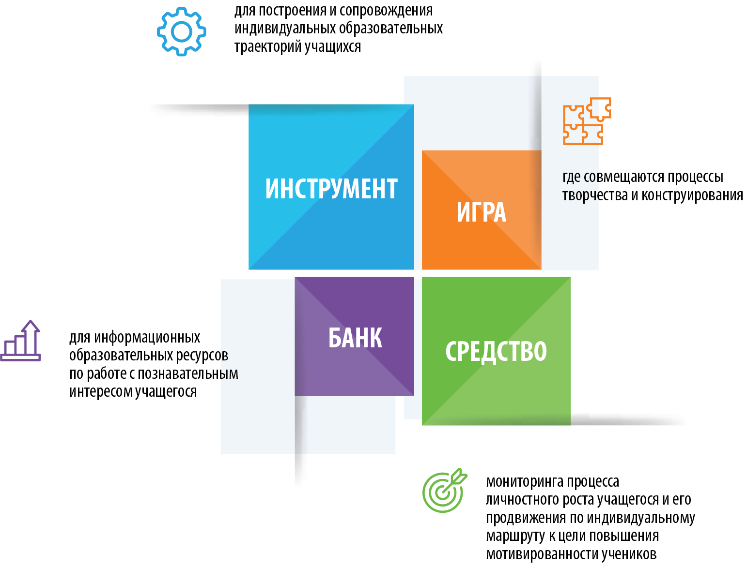
«Образовательный навигатор школьника»
Цель проекта – обеспечение эффективной навигации
по образовательным ресурсам (кружкам, сообществам, олимпиадам, конкурсам,
фестивалям и т.п.) разного уровня
для обучающихся с целью формирования электронного портфолио их достижений
и проведения мониторинга ежегодного прогресса
edunavi.online

Slide 6
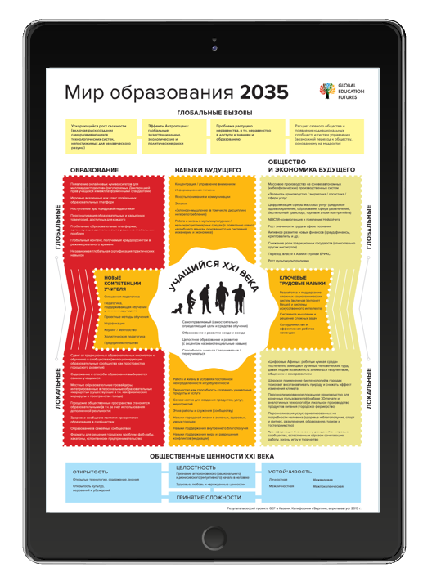
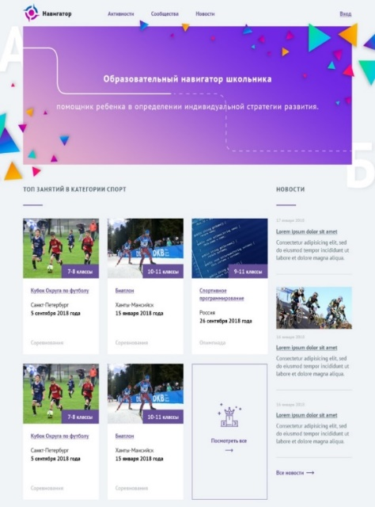
«Образовательный навигатор школьника» это:
Облачный сервис
Единая точка доступа к образовательным ресурсам разного уровня
Выстраивание индивидуальных образовательных маршрутов
Учет индивидуального развития обучающегося, фиксация образовательного результата
Формирование электронного портфолио индивидуальных достижений
Бесплатный сервис для школ и учащихся.
«Образовательный навигатор школьника – эффективный помощник ребенка в многообразии возможностей и определении индивидуальной стратегии развития.
edunavi.online

Slide 7
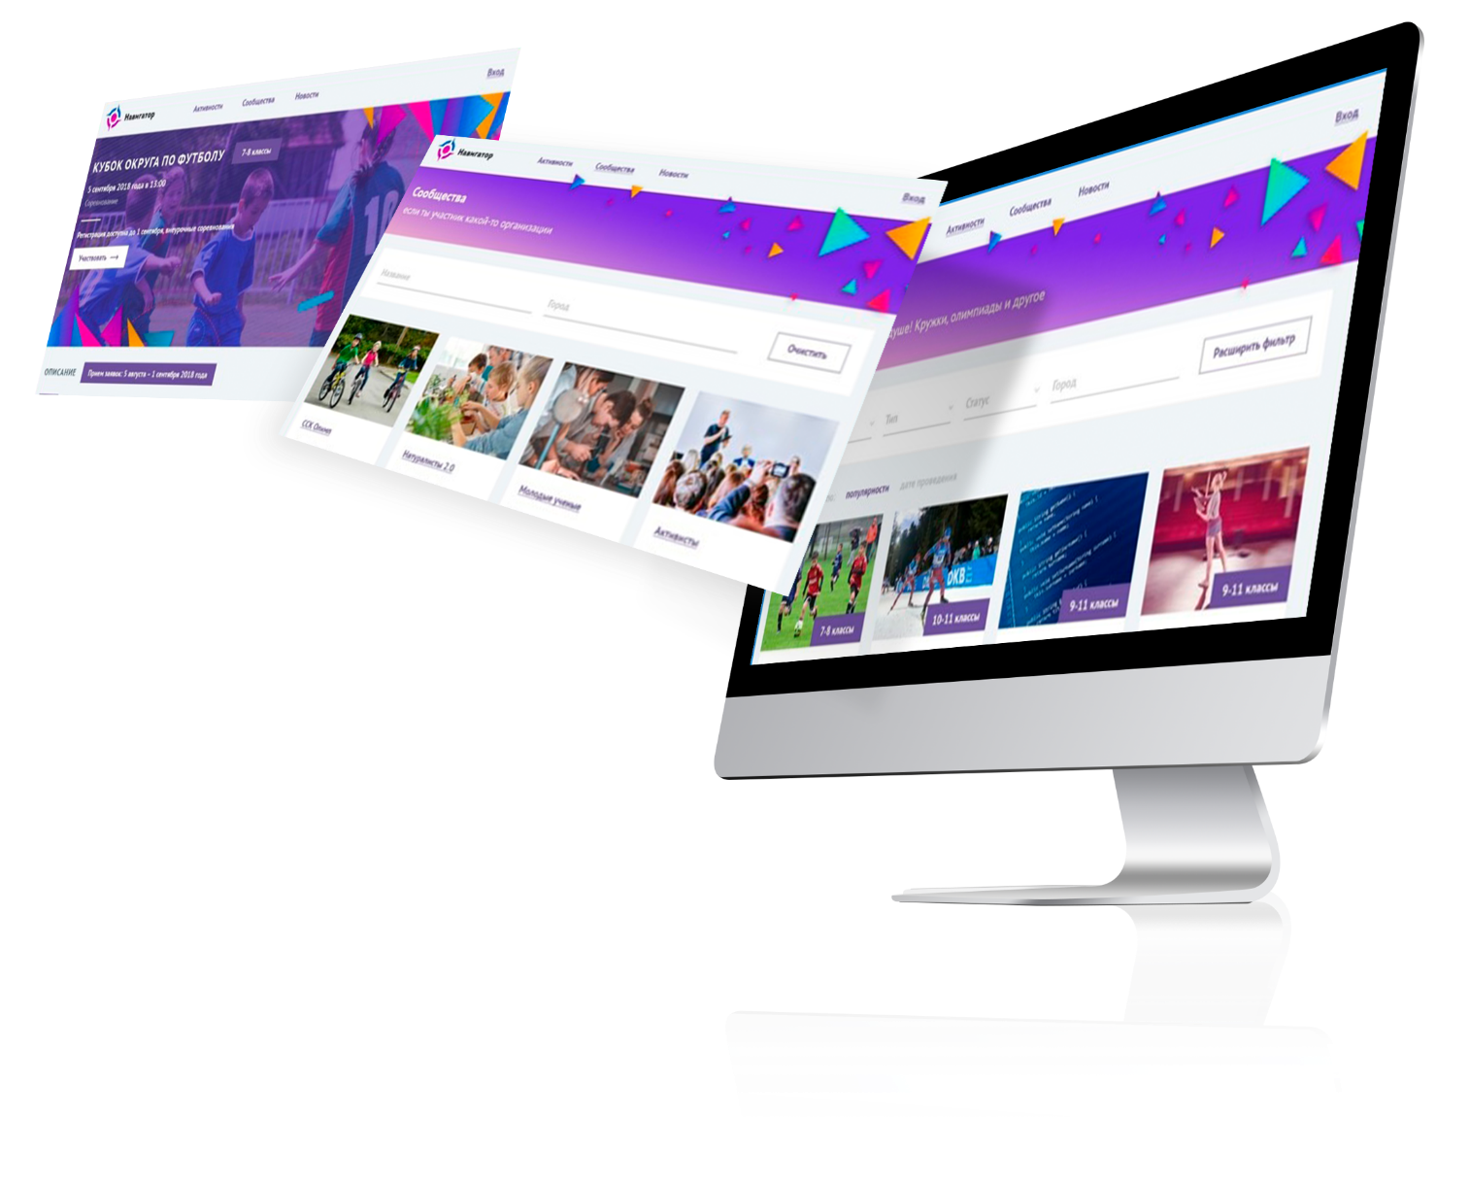
«Образовательный навигатор школьника»: мероприятия / занятия / сообщества
edunavi.online

Slide 8
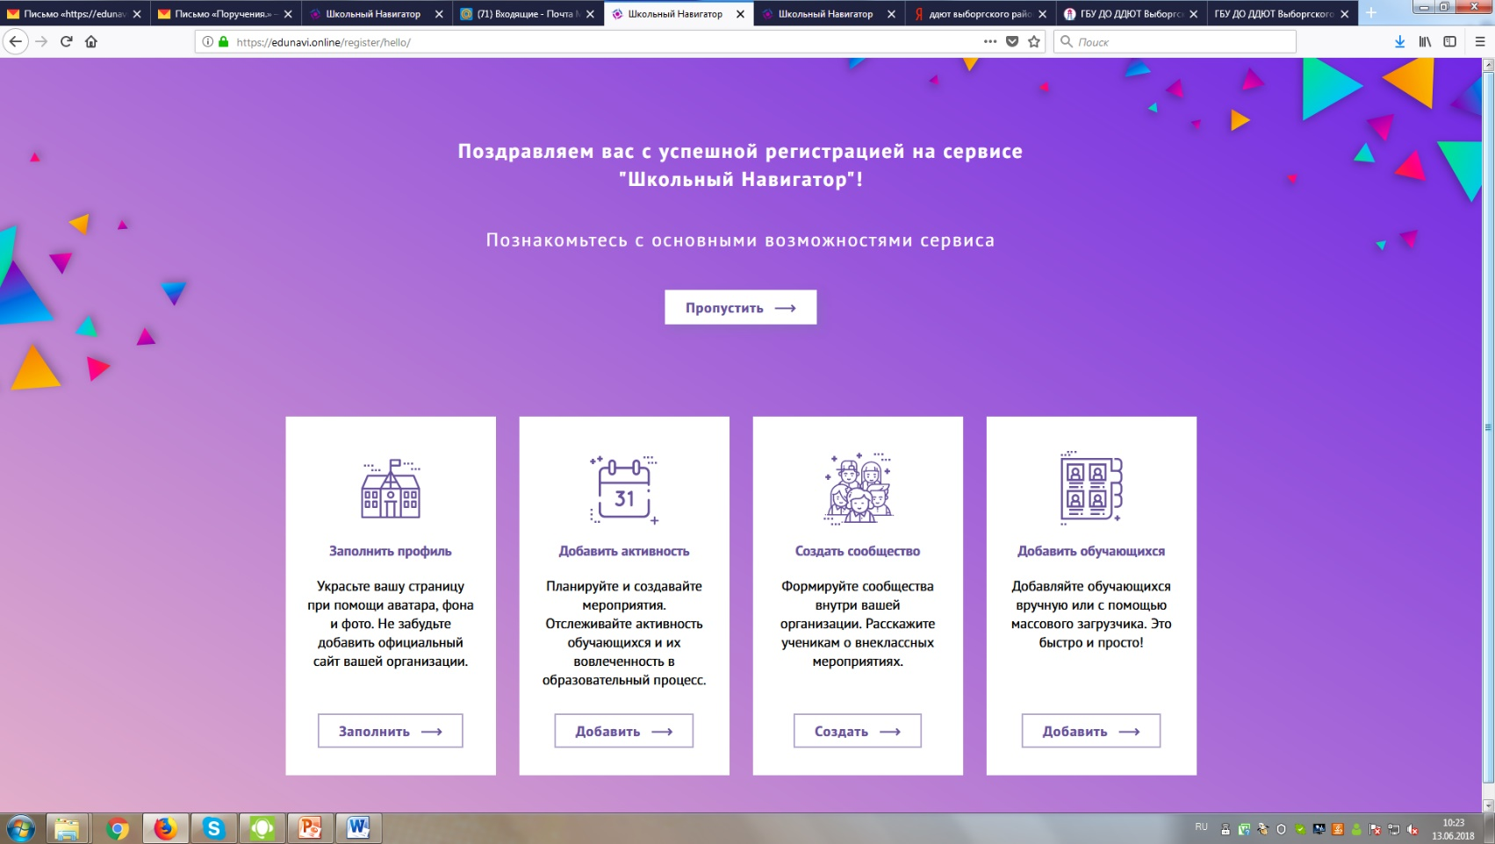
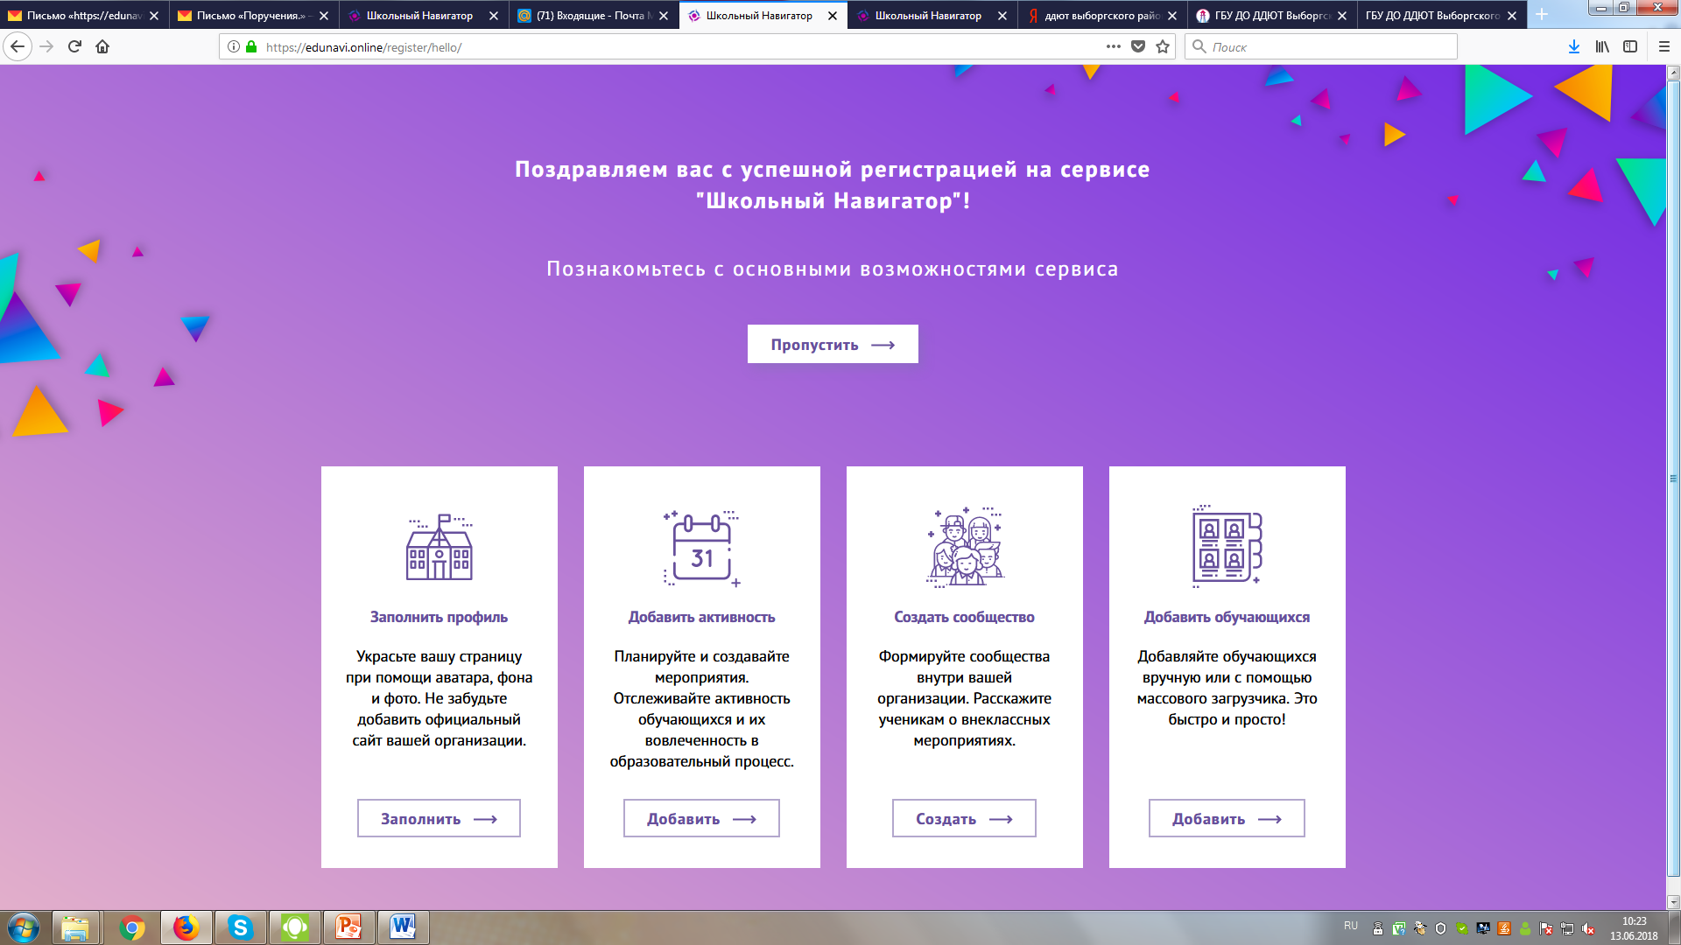
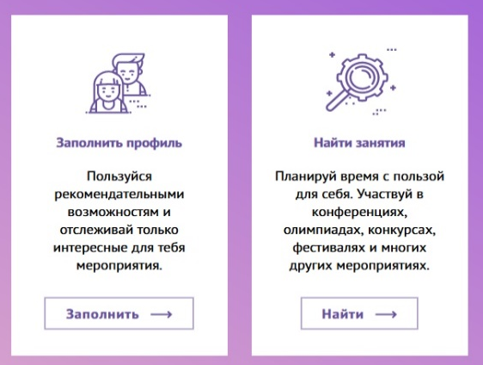
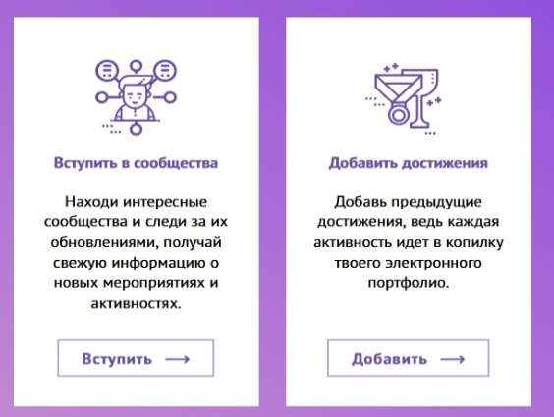
«Образовательный навигатор школьника»: возможности
Организации Учителя Школьники

Slide 9
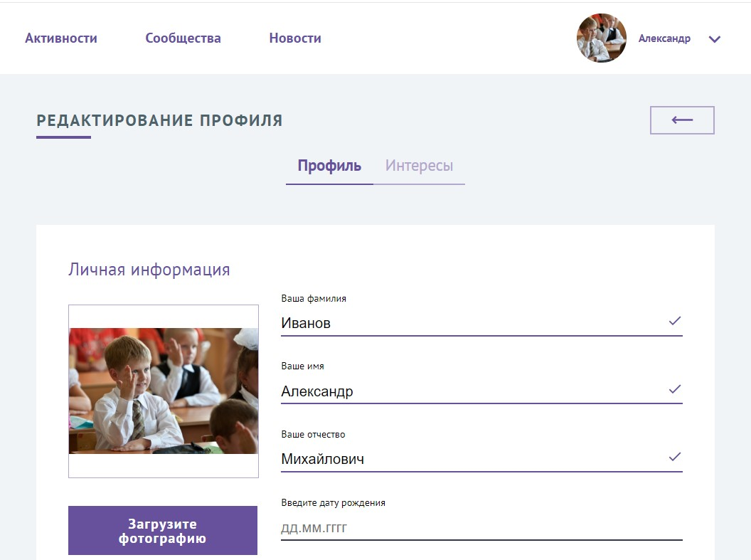
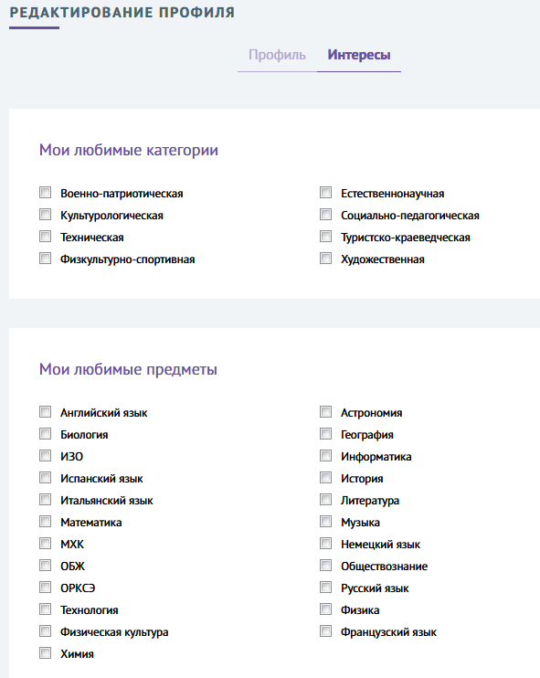
«Образовательный навигатор школьника»:
профиль ученика
edunavi.online

Slide 10
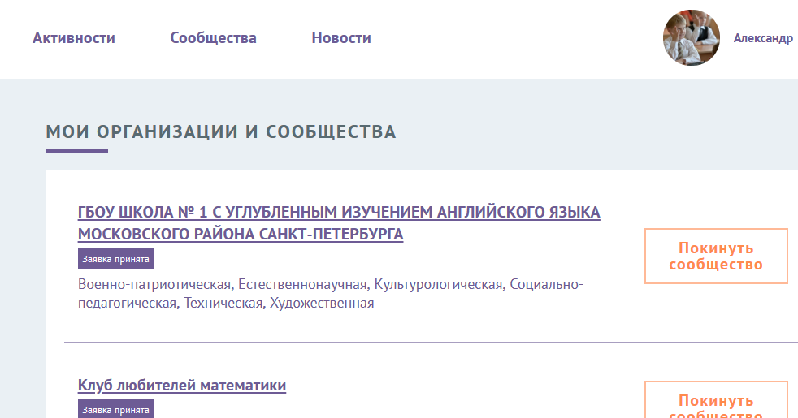
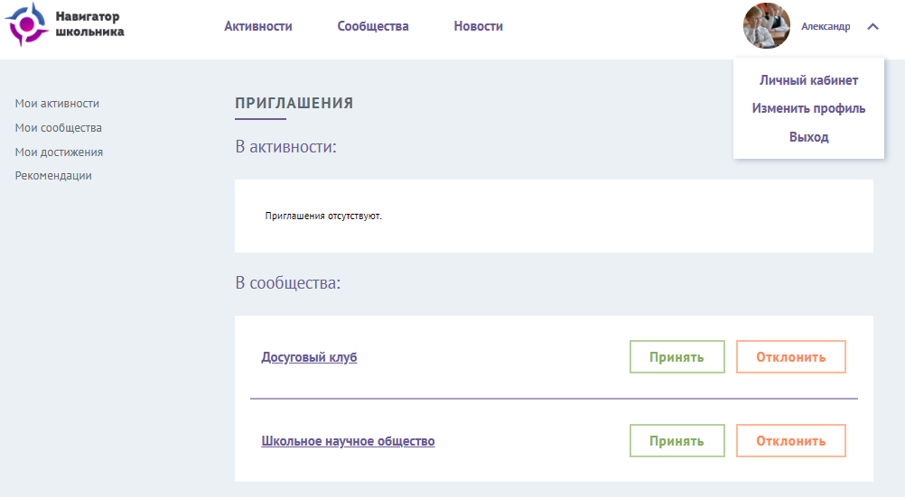
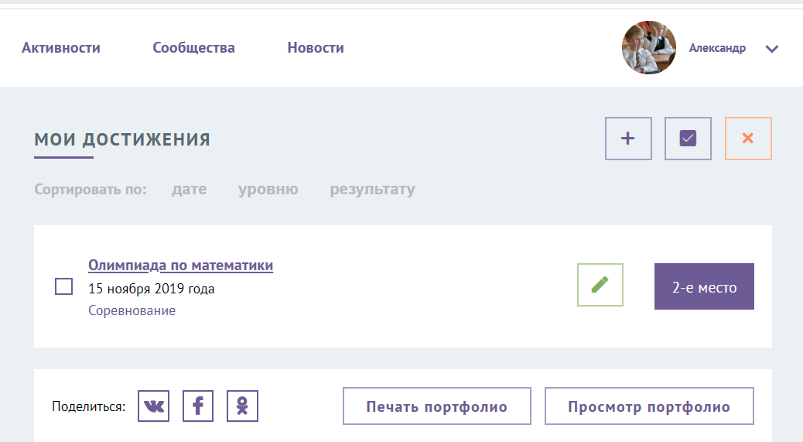
«Образовательный навигатор школьника»:
профиль ученика
edunavi.online

Slide 11
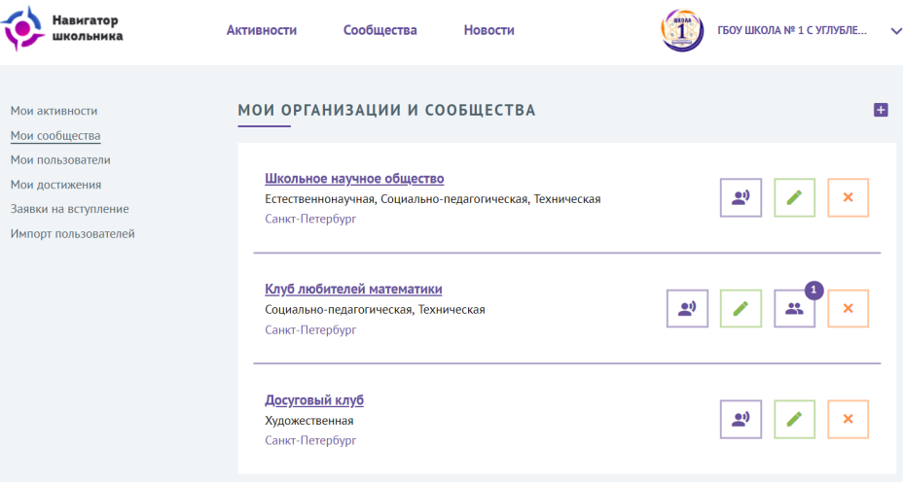
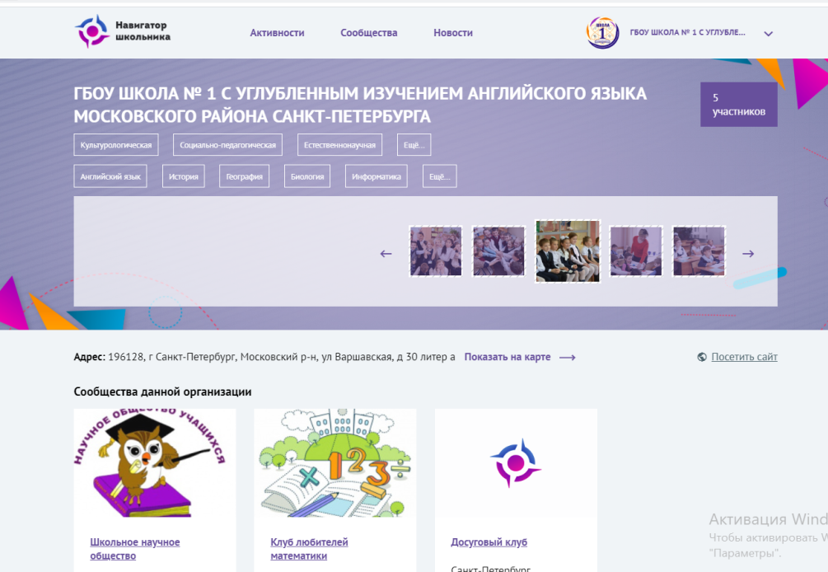
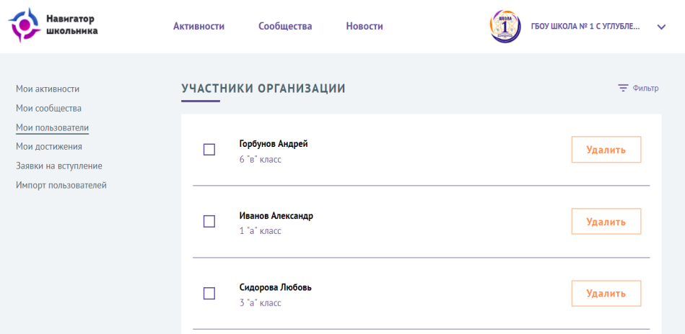
«Образовательный навигатор школьника»:
профиль образовательной организации
edunavi.online

Slide 12
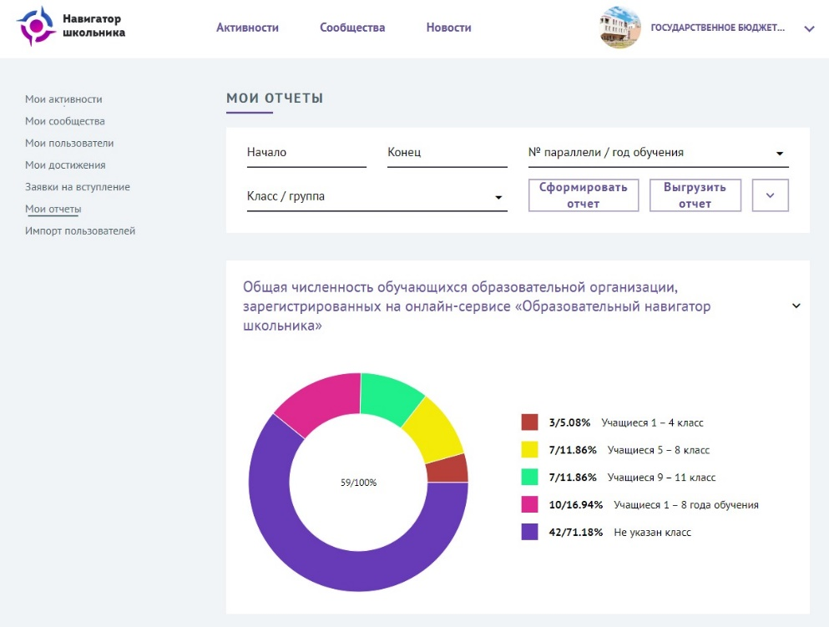
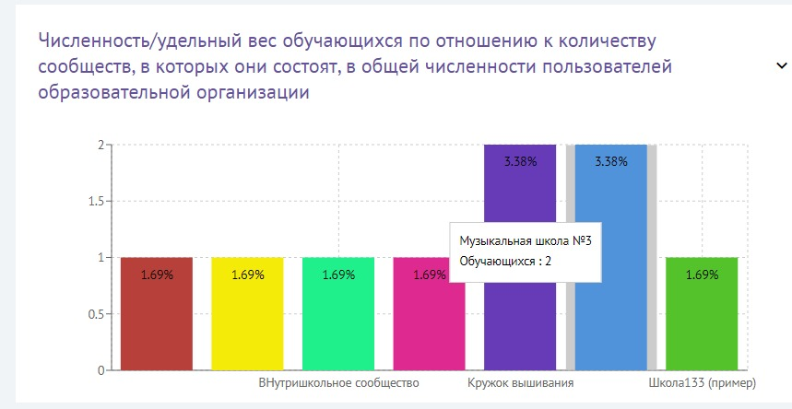
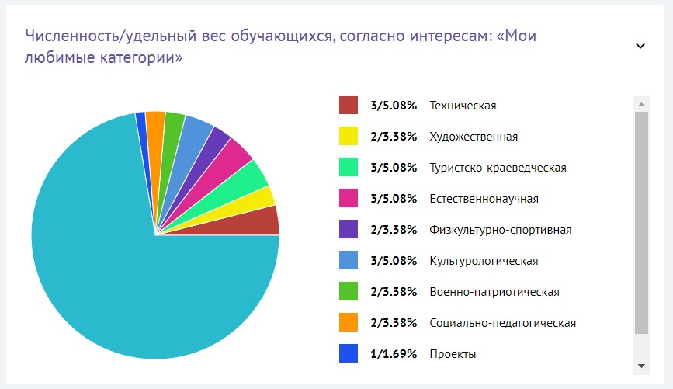
«Образовательный навигатор школьника»:
аналитическая подсистема (статистика, самообследование)
edunavi.online

Slide 13

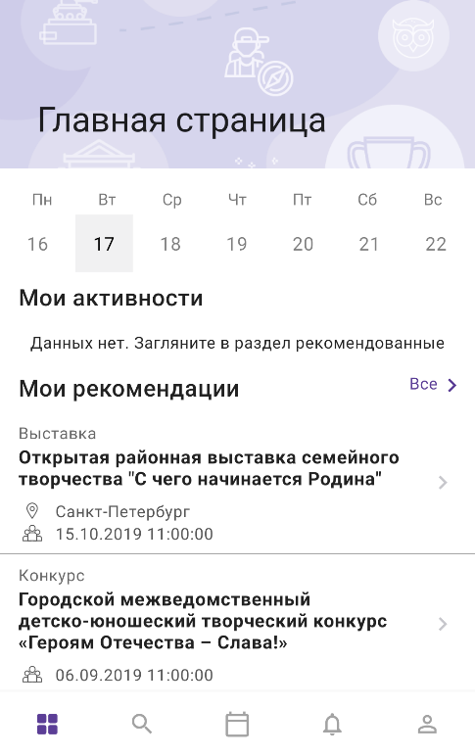
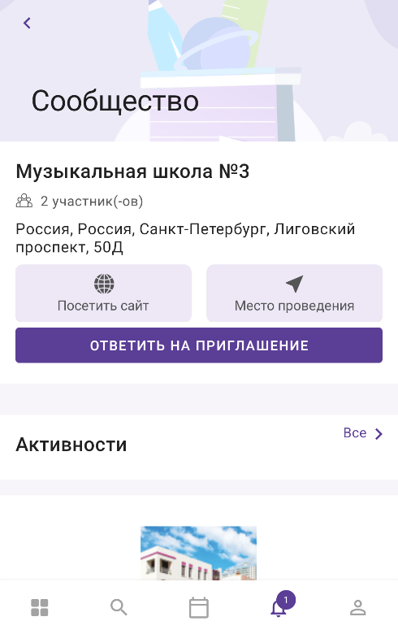
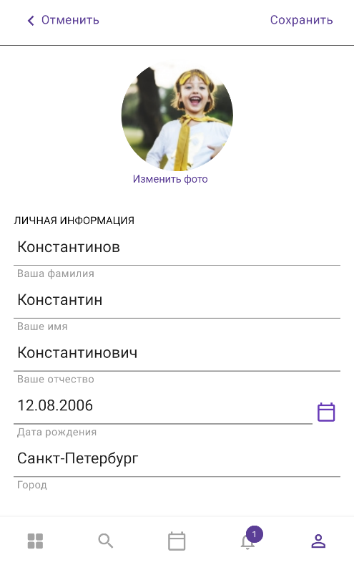
«Образовательный навигатор школьника»
мобильное приложение
edunavi.online

Slide 14
«Образовательный навигатор школьника» эффект
Создание условий для личностного развития и формирование метапредметных компетенций обучающихся.
Оказание помощи в выборе образовательной траектории и будущей профессиональной стратегии.
Привлечение к активной творческой деятельности в образовательном пространстве учреждения, района, города, страны.
Развитие конструктивной социальной активности школьников.
Обеспечение преемственности между уровнями образования.
Создание системы учета образовательных достижений и продвижения школьников по образовательным маршрутам.
Увеличение возможностей удовлетворения образовательных потребностей обучающихся через включение электронного ресурса в процесс интеграции формального, неформального и информального образования.
edunavi.online

Slide 15

эффективная информационная система поддержки построения индивидуальной стратегии развития и формирования персонального профиля компетенций обучающегося
edunavi.online
«ОБРАЗОВАТЕЛЬНЫЙ
НАВИГАТОР ШКОЛЬНИКА»
Тел:
+7 (981) 995-60-52
+7 (981) 903-98-27
E-mail:
info@edunavi.online

